Slide 1
http://yucc.yu.ac.kr/em/58fc74477ce9d 중간고사
http://www.kocw.net/home/search/kemView.do?kemId=1174945
12장 Part 1: 처음~21 분
13장 Part 1: 처음~18분:30초
기말고사

Slide 2
Exercise
1. Y=sin(x)는 선형함수인가 비선형함수인가? 그 이유를 쓰시오
Notes:
Linear : f₁, f₂의 선형결합이 입력으로 들어가면 f₁, f₂가 각각 입력으로
들어간 것의 결과에 선형결합과 같다.

Slide 3
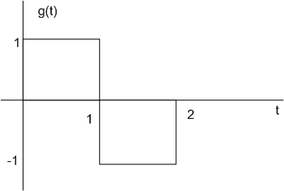
Exercise
1. 이고 이다. 가 아래와 같을 때
가 최소가 되는 를 구하시오.
Notes:
Parseval’s theorem : 원소들의 제곱의 합은 원신호의 에너지와 같다.

Slide 4
Exercise
1. 아래의 왼쪽의 신호의 Fourier 변환이 오른쪽과 같이 얻어질 때, a 와 b를 구하시오.
2. x(t)는 다음을 만족한다.
, 모든 t에 대하여 x(t+4)=x(t)
a) x(t)를 영역에서 그리시오.
b) x(t)를 아래와 같이 쓸 때 S와 f 를 구하시오.

Slide 5
Ex 3.2.1 ) Determine the coefficients of the Fourier exponential series for the unit gate function if it is repeated every 4 seconds.
Solution ) Using Eq.(3.15), we have
The line spectrum and the spectral density are shown in Fig. 3.2(c) and (d)
Notes:
F_{n} : 비주기 신호의 fourier transform을 구하면 이를 이용하여 주기 신호를
구할 수 있다.

Slide 6
Exercise
1. 다음 함수의 Fourier transform을 구하시오. (d)는 계산과정도 쓰시오.
(a)
(b)
(c)

Slide 7
Exercise
1. 다음 함수의 Fourier transform을 구하시오. (d)는 계산과정도 쓰시오.
(d) = unit step function (단위계단함수)

Slide 8
Exercise
2. 어떤 함수 의 Fourier transform이 이다. 를 구하시오.

Slide 9
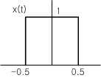
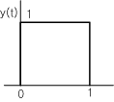
3.
(a) 의 Fourier Transform을 라 할 때 의 Fourier transform을 쓰시오.
Exercise
(b) 다음 함수 의 Fourier transform을 구하시오.
(c) Fourier transform연산을 직접 하지 말고 다음 함수 의 Fourier transform을 구하시오.

Slide 10
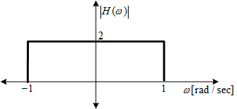
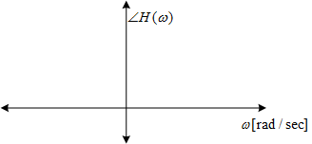
Exercise
1. 어떤 Distortion-less LPF (무왜곡 저역통과필터)의 Frequency transfer function 을
라 할 때, 의 magnitude spectrum은 아래 그림의 왼편과 같다.
또, 이 시스템에 을 입력하였더니 이 출력되었다.
(a) A는 얼마인가?
(b) 시스템의 Phase spectrum(위상 스펙트럼), 즉 를 magnitude spectrum
오른편에 정확히 그리시오. 수식으로도 표현하시오.
(c) 입력이 일 때 출력을 쓰시오.
(d) 입력이 일 때 출력을 쓰시오.

Slide 11
Exercise
(e) 입력이 일 때 출력을 쓰시오.
(f) 입력이 일 때 출력 를 정확히 쓰시오.

Slide 12
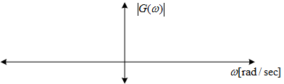
Exercise
(g) 입력이 일 때 출력을 라 하고 라 하자. 의 magnitude
spectrum 을 아래에 그리시오. 축 범위는 -15 rad/sec ~ 15 rad/sec 에서 그릴 것.

Slide 13
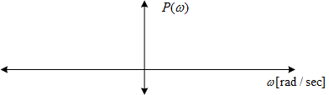
2. 는 주기 인 주기신호이고 를 만족한다.
(a) 의 Fourier transform(Spectrum) 를 자세히 그리시오. 축 범위는 -15 rad/sec
~ 15 rad/sec 에서 그릴 것.
Exercise

Slide 14
2. 는 주기 인 주기신호이고 를 만족한다.
(b) 는 Null-to-Null Bandwidth(대역폭)이 1 rad/sec인 임의의 음성신호이다. 와 문제
1.(f) 의 를 convolution하였을 때 결과를 라 하자. 즉, 이다.
의 결과 식을 가 들어간 식으로 정확히 쓰시오. (주파수 영역에서 생각하면 쉬움)
Exercise

Slide 15
2. 는 주기 인 주기신호이고 를 만족한다.
Exercise
(c) 는 Null-to-Null Bandwidth(대역폭)이 1 rad/sec인 임의의 음성신호이다. 와 문제
1.(g) 의 를 convolution하였을 때 결과를 라 하자. 즉, 이다.
의 결과 식을 가 들어간 식으로 정확히 쓰시오. (주파수 영역에서 생각하면 쉬움)

Slide 16
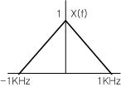
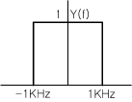
Exercise
3. 와 신호의 스펙트럼이 아래와 같다고 하자
(a) 정보 손실 없이 를 샘플링하려 한다. 최소 샘플링 주파수는 얼마인가?
(b) 샘플링된 신호 로부터 를 복원하는 시스템을 설계하시오.

Slide 17
Ex 4.1.1 ) Find energy of the input, output signal
solution
The energy in the input signal f(t) is
The energy in the output signal g(t) is

Slide 18
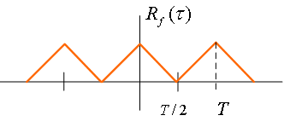
Example 4.4.1 ) 아래 주기함수의 ACF를 구하시오.
A
(주기함수)
(주기함수)
Autocorrelation Function

Slide 19
Exercise
1.

Slide 20
Exercise
1.

Slide 21
Exercise
1.

Slide 22
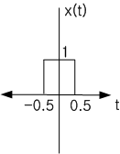
Exercise
2.
_{(a)}
_{(b)}
_{(c)}

Slide 23
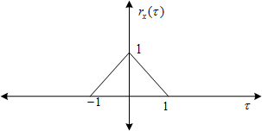
Exercise
1.
_{(a)}
_{(b)}

Slide 24
Exercise
1. DSB-SC수신기의 로컬 Carrier의 위상 오차를 라 하자. 수신기 출력에서, AWGN(노이즈) 성분과 신호성분의 전력은, 위상 오차가 존재하지 않을 때의 전력에 비해 각각 몇 배 증가 혹은 감소하는지 쓰시오.
(a) 노이즈 전력 : 위상 오차가 존재하지 않을 때에 비해 ( )배
-수식설명:
(b) 신호 전력 : 위상 오차가 존재하지 않을 때에 비해 ( )배
-수식설명:

Slide 25
1. ‘Sine wave’블록을 사용하지 않고 DSB-SC AM 신호를 생성할 수 있다.
(a) Sine wave를 사용하지 않는 송신기의 구조를 정확히 그리시오.
(b) 보내고자 하는 음성 신호의 BW는 4kHz이고 Carrier 주파수를 18kHz로 하고자 한다. 위에서
그린 송신기 구조에서 각 블록의 변수의 값을 얼마로 설정하여야 하는지 해당 블록 옆에 정확
히 쓰시오. 변수 설정이 필요한 모든 블록에 대하여 변수 값을 쓰시오.(꼭 필요한 변수 값만 설
정). 출력의 주파수를 설정해야 하는 블록인 경우 주파수는 10kHz 이내로 설정할 것.
Exercise

Slide 26
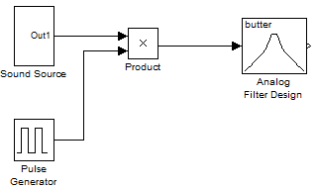
1. ‘Sine wave’블록을 사용하지 않고 DSB-SC AM 신호를 생성할 수 있다.
(a) Sine wave를 사용하지 않는 송신기의 구조를 정확히 그리시오.
Exercise

Slide 27
Exercise
1. DSB-LC에서 Pilot(추가로 더하는 Carrier)의 크기를 A라 할 때 A가 증가함에 따르는 장점과 단점을 각각 자세히 쓰시오.
(a) 장점:
(b) 단점:

Slide 28
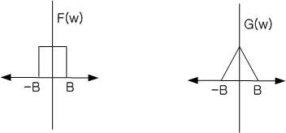
1. 아래와 같이 Bandwidth가 B인 두 신호 를 변조하여 동시에 전송하려 한다. 이 때 송신신호 가 아래 수식과 같을 때 가 차지하는 Bandwidth가 2B가 되고 수신기에서 두 신호가 간섭 없이 복조 되기 위한 송신신호 의 변수들 의 조건을 정확하게 쓰시오.
Exercise

Slide 29
2. 문제 1의 조건을 만족하는 신호로부터 한 개의 local carrier(국부발진기)와 한 개의 LPF
를 이용하여 신호를 만들 수 있는 복조기 구조를 그리시오. Local carrier의
주파수와 위상을 쓰고 자신의 결과를 수식으로 입증하시오.
Exercise

Slide 30
3. 문제 1에서 가 차지하는 Bandwidth가 이제 4B가 되고 수신기에서 두 신호가 간섭없이
복조되기 위한 송신신호 의 변수들 의 조건을 정확하게 쓰고 복조기의
구조를 그리시오. 조건이 필요없는 변수가 있으면 그 사항도 명시할 것.
Exercise

Slide 31
Exercise
1. 의 Hilbert 변환을 쓰시오.
2. 의 Hilbert 변환을 쓰시오.

Slide 32
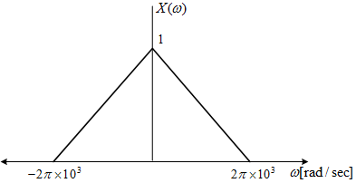
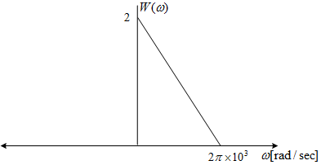
1. 실수 신호 의 스펙트럼(Fourier transform) 는 아래와 같다 가정하자. 의 Hilbert transform 신호를 라 하자.
(a) 신호 가 아래와 같은 스펙트럼 (Fourier transform)을 갖는다. 를 와 로
나타내시오.
Exercise

Slide 33
Exercise
(b) 의 스펙트럼(Fourier transform)을 그리시오. 수식으로 설명 있어야 함.
(c) 의 스펙트럼(Fourier transform)을 그리시오. 수식으로 설명 있어야 함.

Slide 34
Exercise
(d) 의 스펙트럼 (Fourier transform)을 그리시오.( 는 conjugate(공액)을 의미함) 수식으로
설명 있어야 함.
(e) 의 스펙트럼(Fourier transform)을 그리시오.
수식으로 설명 있어야 함.

Slide 35
1. BW(대역폭)이 1kHz인 기저대역 신호가 있다. 이런 신호를 DSB-SC변조하면, 변조 Passband(통과대역) BW는 2kHz가 된다. 따라서, Baseband BW가 1kHz인 두 신호를 겹치지 않게 DSB-SC로 전송하기 위해서는 최소한 4kHz(=2+2)의 BW가 필요함을 알 수 있다. 그러나, 다른 방식을 사용하여 변조하면 두 신호의 전체 Passband BW를 2kHz만 사용하면서도 서로 간섭없이 송수신 할 수 있다. 2가지 다른 방식으로 이를 구현 할 수 있다. 각 방식에 대하여 쓰시오.
(a) 방식1:
(b) 방식2:
Exercise

Slide 36
Exercise
1.
2.
3.

Slide 37
Exercise
1. 정보신호가 이고 캐리어 주파수가 [rad/sec]이며, 변조차수가 인 FM 변조신호 를 수식으로 쓰시오.
2. 위의 가 NBFM(Narrow Band FM)이 되기위한 조건을 쓰시오.
3. 문제 1 에서 작성한 수식을 삼각함수 공식을 이용하여 전개하시오.

Slide 38
Exercise
4. NBFM이 되는 조건이 만족될 때, 문제 3 에서 전개한 수식은 어떻게 근사화될 수 있는지 쓰시오.
5. 문제4의 결과를 기반하여 NBFM 신호가 거의 깨끗한 사인파형으로 보이는 이유를 쓰시오.

Slide 39
Exercises
PLL 의 입력에 19 kHz의 사인파가 인가되었다. PLL 내부의 VCO의 f_{Q} 는 20 kHz이고 k_{v}(input sensitivity)=500Hz/V 이다. PLL이 Lock(동기완료)되었다면 VCO 입력은 몇 볼트인가?
PLL의 입력주파수가 19+x(t) [kHz]로 시간에 따라 바뀌고 있다. 역시 PLL 내부의 VCO의 f_{Q} 는 20kHz이고 k_{v}=500Hz/V라고 가정하자. PLL의 lock이 유지된다면 VCO 입력신호가 어떻게 되어야 하는지 수식으로 쓰시오.
PLL 내부의 VCO의 변수 중 quiescent frequency = 1.1Hz이고, input voltage sensitivity=0.5Hz/V, Amplitude=1이다. PLL의 입력이 s(t)=10cos(2πt)이고 10초 후에 PLL이 Lock이 되었다고 가정하자. 수렴된 이후 2초 동안 (10 ≤ t ≤ 12)인 시간 구간에서 다음을 정확히 그리시오.
a) PLL 입력
b) VCO 입력
c) VCO 출력
d) PD 출력

Slide 40
Exercises
FM 복조기(PLL) 내부에 필터(loop filter 제외)가 사용되었다면 이 필터의 종류(LPF, BPF, HPF)를 쓰고, 필터의 입출력 수식을 사용하여 필터의 역할을 설명하시오.
FM 복조기(PLL) 내부의 VCO의 quiescent(초기) 주파수는 3kHz이고 input sensitivity는 2kHz/V 이다. 복조기에 3sin(2 π 2900t) 가 입력되고 시간이 지나 PLL이 안정적으로 동기를 유지하였다 (phase lock되었다). 이때 VCO 입력의 신호를 수식으로 정확히 쓰시오.
문제 (2)에서 phase lock이 유지된 이후 VCO 출력의 신호를 수식으로 정확히 쓰시오.

